Slide 1
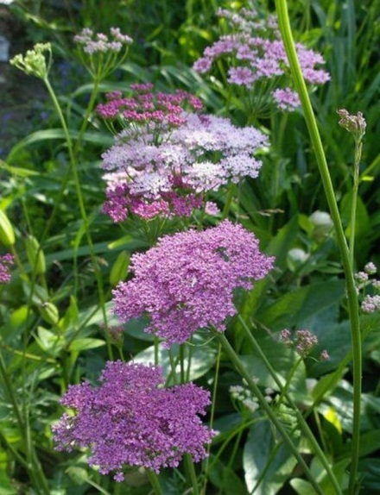
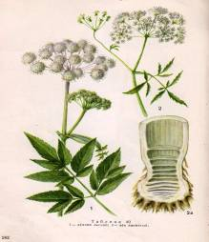
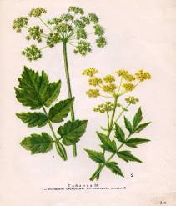
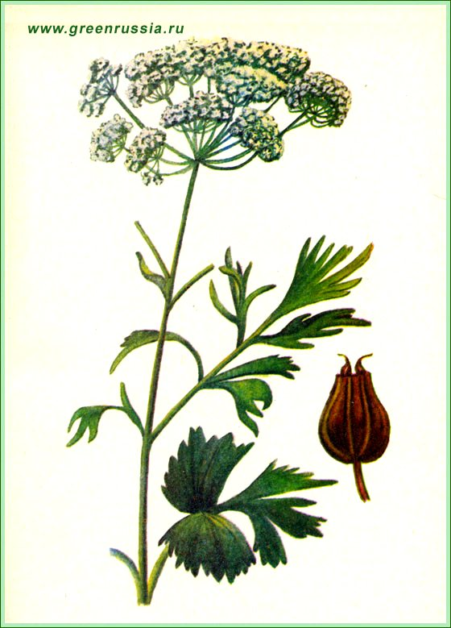
Семейство Зонтичные
Смолина Ольга Викторовна
Учитель биологии МБОУ СОШ №5
Г. Торжок
Prezentacii.com

Slide 2
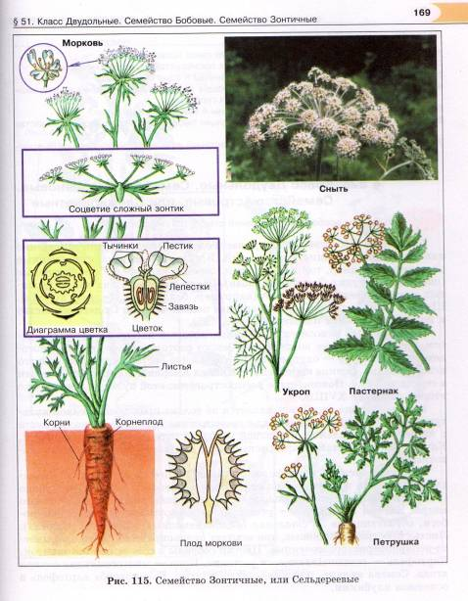
Характеристика семейства
Соцветие – сложный зонтик.
Жизненная форма – однолетние и многолетние травы.
Цветок – 5 чашелистиков, 5 свободных лепестков, 5 тычинок, 1 пестик, образованный 2 сросшимися плодолистиками, завязь нижняя.
Плод дробный – двураздельная семянка, или вислоплодник.

Slide 3

Побег
Побег разделен на полые ребристые междоузлия.
Листья очередные, крупные перисторассеченные, иногда цельные

Slide 4
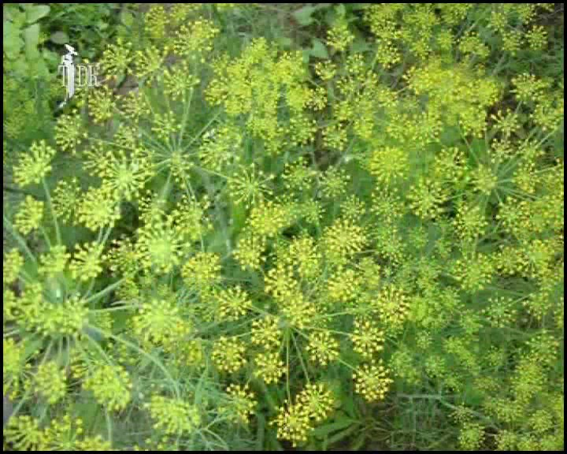
Значение.
В семействе более 3 тыс. видов.
Есть ценные овощные и эфиромасличные культуры:
морковь,
петрушка,
сельдерей,
укроп,
тмин,
анис

Slide 5
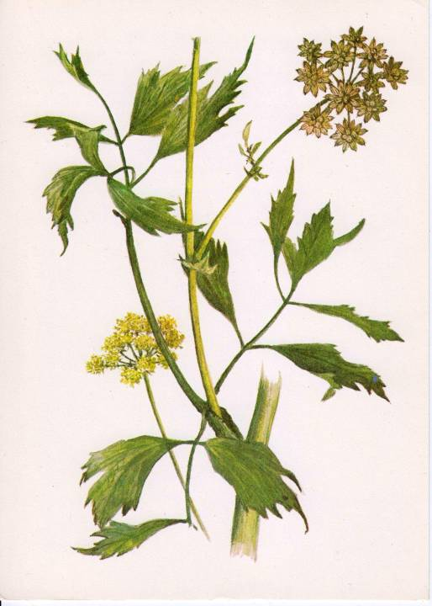

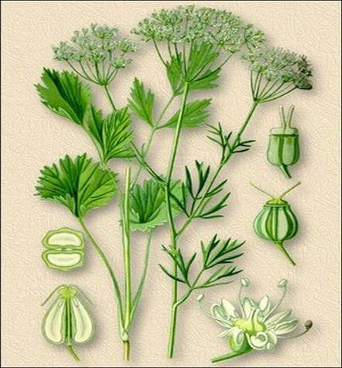
Notes:
Любисток – лекарственное и пряное растение. Выпечка с тмином. Анис.

Slide 6
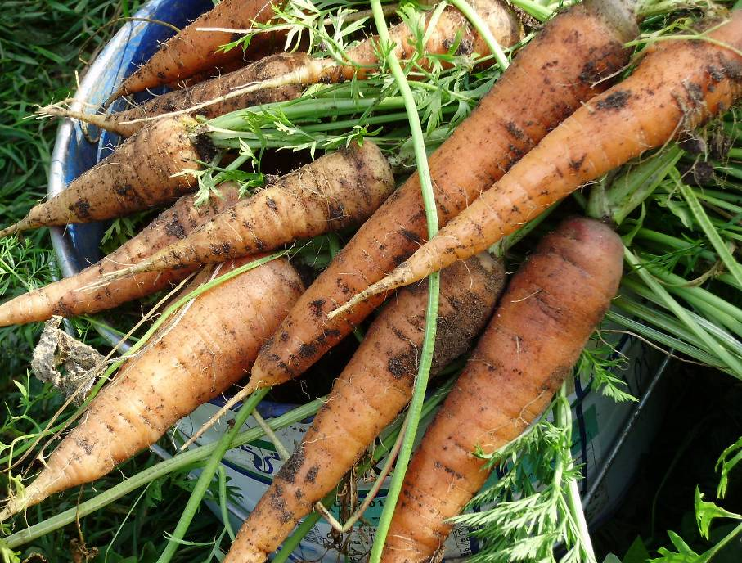

Slide 7
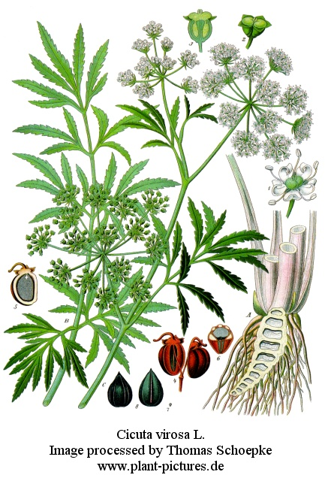
Опасные ядовитые виды:
Болиголов пятнистый,
вех или цикута.
Notes:
Вех ядовит не только в сыром виде, но и в виде сена и тем опасен для скота.

Slide 8
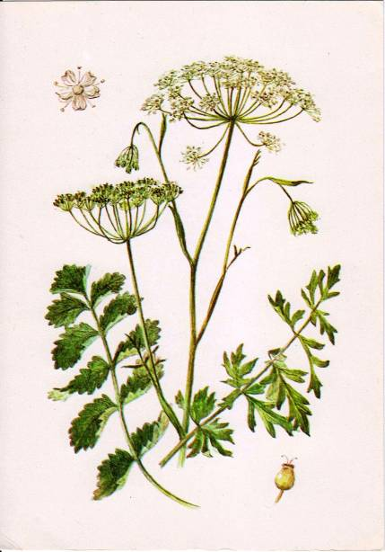
Лекарственные растения:
Бедренец камнеломка (используется как отхаркивающее средство),
любисток аптечный (мочегонное средство),
сельдерей пахучий ( применяется при мочекаменной болезни),
Дягиль лекарственный (при заболеваниях желудочно-кишечного тракта)
Notes:
Бедренец камнеломка

Slide 9
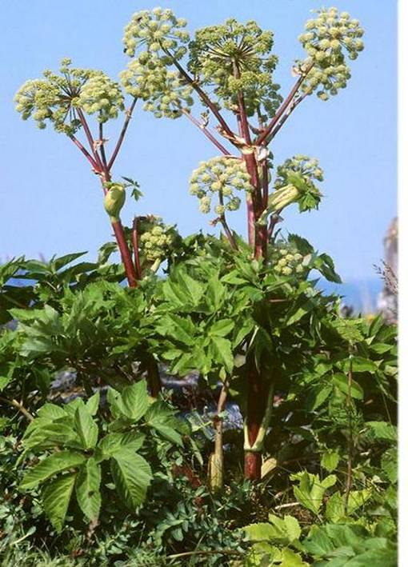
Notes:
Анис и дягиль

Slide 10
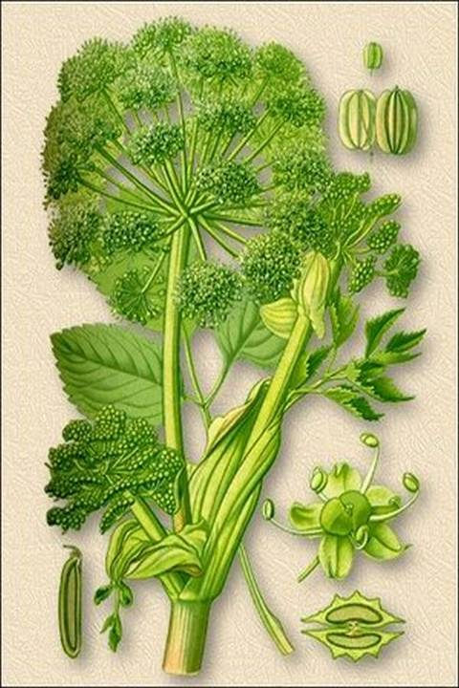
Notes:
Дудник лесной

Slide 11
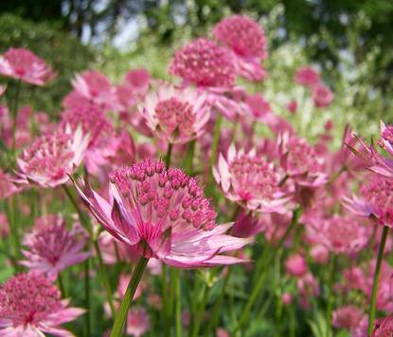

Ответьте на вопросы:
Какое из этих растений относится к семейству зонтичные?

Slide 12
Ответьте на вопросы:
По каким признакам растения объединены в семейство зонтичные?
Какой признак по-вашему самый главный?
Перечислите опасные ядовитые виды.

